Slide 1
中软实训特别节目
走近
五组
2022.04.27

Slide 2
展
李荣江
成
史峪
周翔
员
木热迪力·卡依尔
示

Slide 3
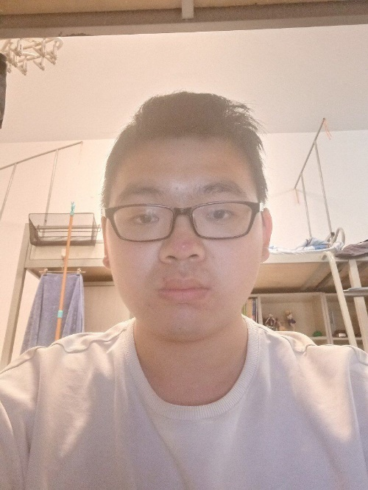
发现李荣江
第
个人介绍
一
我叫李荣江，是我们组的组长，我的专业为软件工程
所学技术
了解vue 前端编写，python 脚本， c++，java 编程
未来展望
未来想先找大数据方面的工作

Slide 4
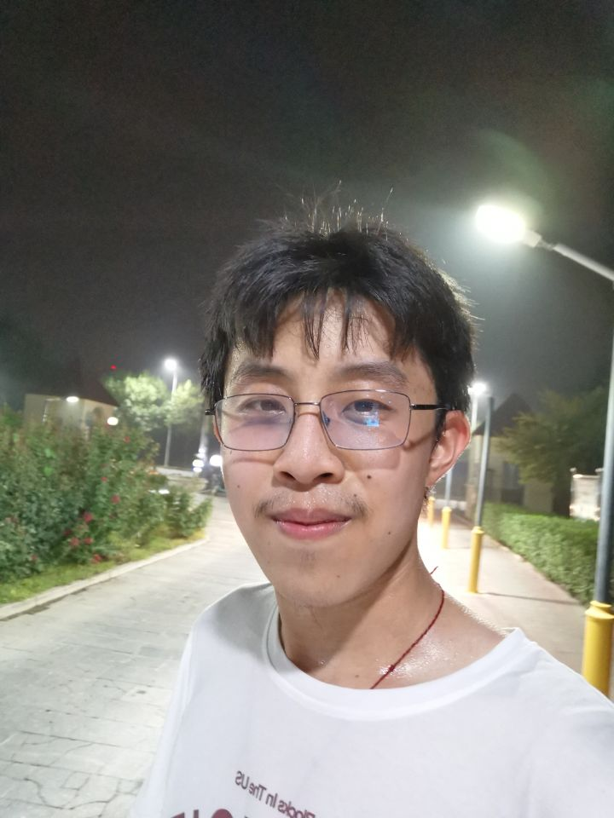
发现史峪
1
个人爱好
买了个口琴，感觉声音蛮好听的，就是不会吹……还在入门阶段
2
技术方面
Java入门、JavaScript、d3.js、UML图绘制
3
未来期盼
实训好好学，补齐短板，实现跨越式发展

Slide 5

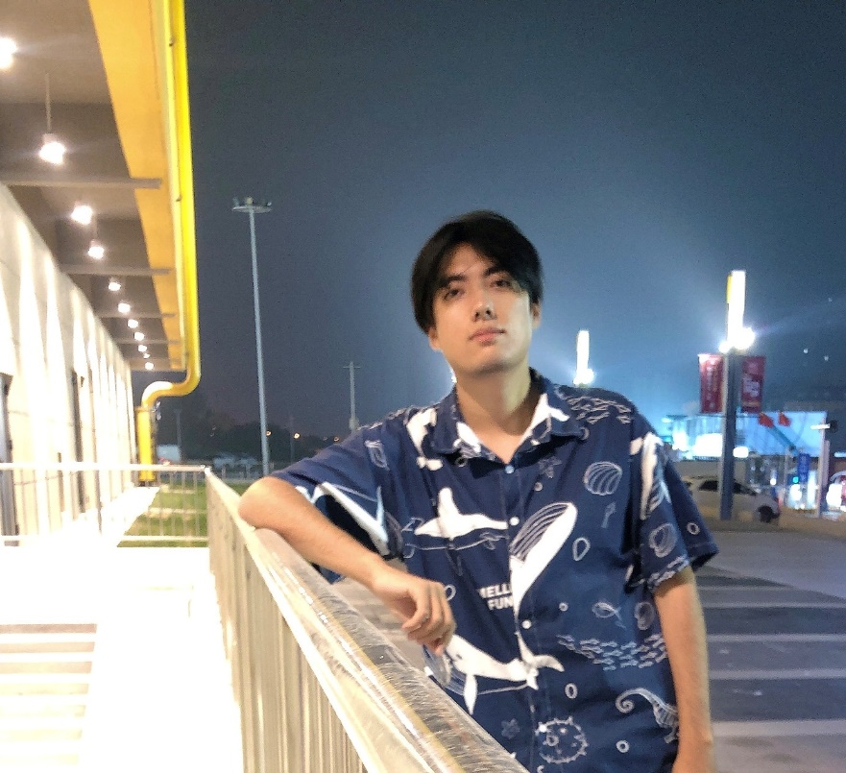
木热迪力展示
我叫木热迪力·卡依尔，大家可以叫我迪力
个人介绍
我叫木热迪力·卡依尔，大家可以叫我迪力，来自新疆。我的年度目标是考研，当然，实训也不能因此耽误。
一
项目经历
了解并搭建过SpringCloud框架（Eureka注册中心，基于Feign的服务调用，Gateway网关，Hystrix服务熔断及服务降级），了解Redis，做过Scrapy爬虫，微信小程序开发。

Slide 6
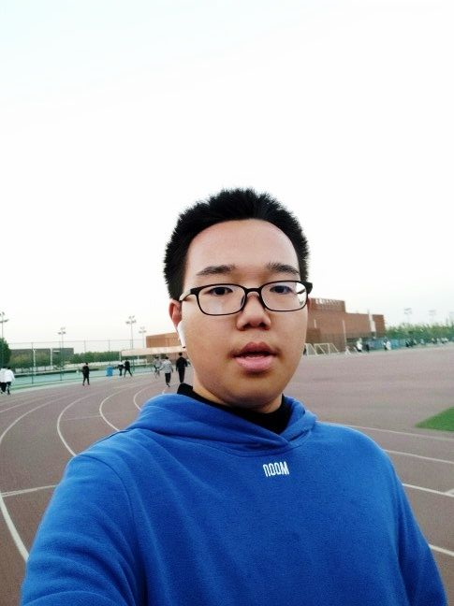
发现周翔
所学技术
了解python 脚本， c++，java 编程，数据库的应用
未来展望
个人介绍
未来想找大数据相关的工作
我叫周翔，就读于软件工程专业
请在此输入文本内容或者粘贴复制的文本内容到此处，请在此输入文本内容或者粘贴复制的文本内容到此处请在此输入文本内容或者粘贴复制的文本内容到此处

